Slide 1
Фонд развития бизнеса Краснодарского края
Меры государственной поддержки субъектов малого и среднего предпринимательства Краснодарского края

Slide 2
Виды государственной поддержки субъектов МСП Краснодарского края
Финансовая и нефинансовая
Консультации
Услуги
Мероприятия
Субсидии
Гранты
Поручительства
Займы
02

Slide 3
Структурные подразделения Фонда развития бизнеса Краснодарского края
2009 г.
Региональная гарантийная организация
2014 г.
Центр поддержки предпринимательства
2017 г.
Коворкинг «Место действия»
2018 г.
Инжиниринговый центр
2019 г.
Центр прототипирования
03

Slide 4
Гарантийная деятельность
60
7
млн руб
максимальный лимит на субъекта МСП и группу компаний
согарантия с Корпорацией МСП при потребности выше лимитов Фонда
видов поручительств по кредитам, займам и банковским гарантиям
Единовременное вознаграждение Фонду развития бизнеса Краснодарского края
Обрабатывающие производства (раздел С классификатора ОКВЭД) | 0,25 % годовых, но не более 3 % за весь срок действия договора поручительства
Иные виды деятельности | 0,5 % годовых, но не более 3 % за весь срок действия договора поручительства
04
*максимальный срок действия договора поручительства не ограничен

Slide 5
Условия предоставления поручительства
01
Включен в Единый реестр субъектов МСП (поставлен на учет в качестве плательщика налога на профессиональный доход)
Зарегистрирован и осуществляет свою деятельность на территории Краснодарского края
02
В течение двух лет не применялись и не применяются процедуры банкротства
Обладает устойчивым финансовым положением
Отсутствует задолженность перед работниками по заработной плате более трех месяцев
Отсутствует просроченная задолженность по начисленным налогам, сборам, штрафам, пеням, превышающая 50 тыс. руб.
Имеет положительную кредитную историю за последние 360 календарных дней, предшествующих дате подачи заявки
05

Slide 6
Как получить поручительство Фонда?
Первый шаг
Третий шаг
Обратиться в банк или иную финансовую организацию, являющуюся партнером Фонда
Фонд рассмотрит документы и примет решение в срок до 5 рабочих дней
Второй шаг
Четвертый шаг
06
Банк направит в Фонд пакет документов на предоставление поручительства
Заключить договор поручительства с Фондом и получить финансирование

Slide 7
Центр поддержки предпринимательства
Для бизнеса, самозанятых и физических лиц
1
Консультации по вопросам государственной поддержки
2
Организация участия предпринимателей в выставочно-ярмарочных мероприятиях и конгрессах на территории РФ
3
Проведение конференций, форумов, тренингов и вебинаров
Бесплатно
4
Создание и публикация сайта
5
Проведение сертификации менеджмента качества ISO 9001
Очно
6
Создание фирменного стиля
7
Проведение маркетингового исследования
8
Разработка бизнес-плана
9
Подача заявки на регистрацию товарного знака
10
«Упаковка» франшизы
11
Помощь в «выходе» на маркетплейсы
По телефону
07
12
Предоставление мест в частных коворкингах
13
Классификация гостиниц
Дистанционно

Slide 8
Проекты, реализованные в 2022 году
1
Два потока проекта губернатора «Школа молодого предпринимателя «Бизнес молодых»
2
Бизнес-лагерь «Мой бизнес» для самозанятых в Геленджике
3
Образовательный курс для предпринимателей в возрасте до 25 лет
4
Образовательная программа «Социальное предпринимательство»
5
Тренинги в муниципалитетах «Генерация бизнес-идей»
6
Новый формат бизнес-встречи «Своя среда»
7
Инвест-шоу «Бизнес-Лифт»
8
Бизнес-лагерь «Мой бизнес» в Сочи
9
Бизнес-поход «Энергия бизнеса»
10
Форум семейного предпринимательства
11
Форум «Бизнес без границ»
08
12
Конгрессно-выставочная деятельность (международная выставка продуктов питания, напитков и сырья для их производства «WorldFood Moscow», Петерфуд-2022)

Slide 9
Инжиниринговый центр
Услуги для предпринимателей, осуществляющих производственную деятельность
1
Проведение финансового или управленческого аудита
1
2
Составление технико-экономических обоснований
3
Содействие в проведении сертификации, декларировании, аттестации, паспорта безопасности
4
Проведение исследований, испытаний, оценок соответствия
5
Содействие в разработке программ модернизации, технического перевооружения и (или) развития производства
6
Разработка технических решений (проектов, планов) по внедрению цифровизации производственных процессов
7
Специальная оценка условий труда
8
Разработка и изготовление рекламно-информационных материалов (фирменной упаковки/ буклетов/ этикеток)
09
10-20% от стоимости услуги субъект МСП оплачивает исполнителю самостоятельно.
80-90% от стоимости услуги Фонд оплачивает исполнителю самостоятельно

Slide 10
Центр прототипирования
1
Разработка изделий по эскизам, концептам и описаниям заказчика (в т.ч. разработка чертежей)
2
3D-печать прототипов изделий и мелких серий
3
3D-сканирование изделий со сложной геометрической формой (в т.ч. восстановление чертежей)
3
4
Проектирование трехмерной модели изделия по оригинальному образцу с целью возможности производства детали
Разработка изделий
Печать прототипов изделий и мелких серий
3D - сканирование
Обратное проектирование
Системы автоматизированного проектирования «SolidWorks» и Siemens NX
3D-принтеры
Вакуумное литье
УФ-печать
Фрезерный станок
Метрологический лазерный
3D-сканер Creaform HandySCAN
Система обратного проектирования «Geomagic Design X» в комбинации с лазерным 3D-сканером Creaform HandySCAN
10

Slide 11
Коворкинг «Место действия»
Первый в Краснодарском крае государственный коворкинг (рабочие места)
Деньги
Эффективность
Поддержка
Комфорт
Отличный вид
Семинары, тренинги буквально в двух шагах от рабочего места
Консультации, финансирование, менторство
Оргтехника, WI-FI, кофемашина, зона отдыха
Офис с видом на парк «Солнечный остров» и реку Кубань
Экономия на аренде
11
Рабочие места предоставляются бесплатно

Slide 12
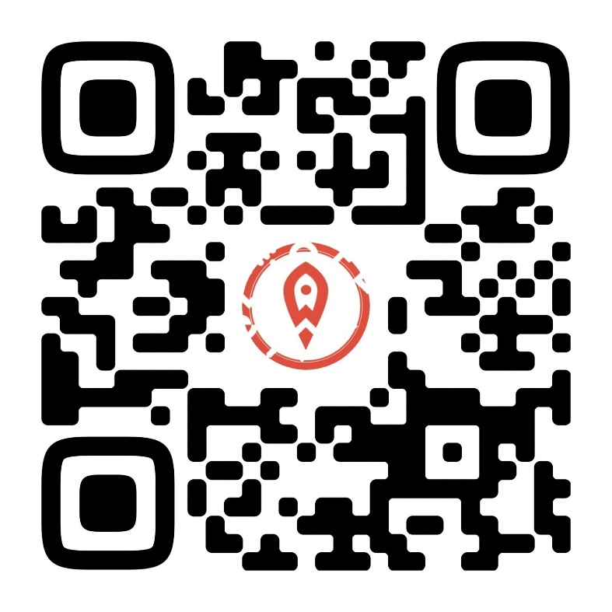
г. Краснодар, ул. Трамвайная 2/6 (БЦ «Меркурий»)
г. Краснодар, ул. Северная 405 (ИЦ «Аквариум»)
Телефон горячей линии
8 (800) 707 07 11
Сайт центра «Мой бизнес»
www.moibiz93.ru

